Slide 1
Комплекс суглобової гімнастики для хребта та нижніх кінцівок

Slide 2
Пам’ятка
Комплекс гімнастики потрібно виконувати 1 раз в день;
Всі вправи мають бути безпечними та корисними;
Вправи починаються зі стоп, та мають бути безболісними;
При болях та дискомфорті необхідно зменшити амплітуду рухів, при виражених болях слід пропустити.

Slide 3
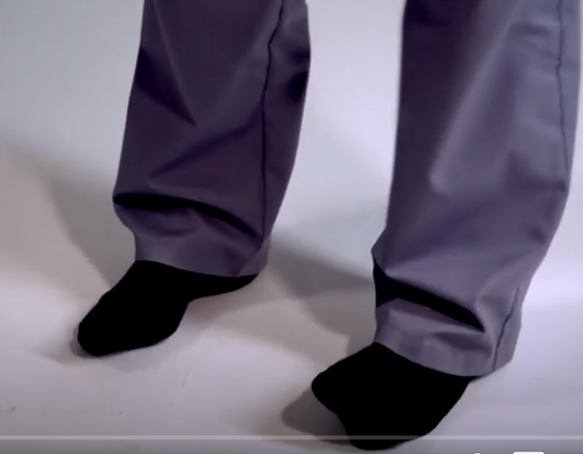
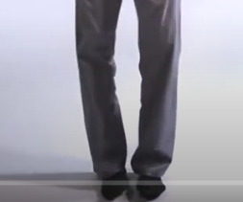
Вправи для стоп
Зовнішній звід стопи. Ноги на ширині плеч
Можна поставити стопи близько та робити імітацію ходьби
Робити легкі перекати з акцентом на зовнішню сторону стопи
Переносити вагу тіла з однієї ноги на іншу

Slide 4
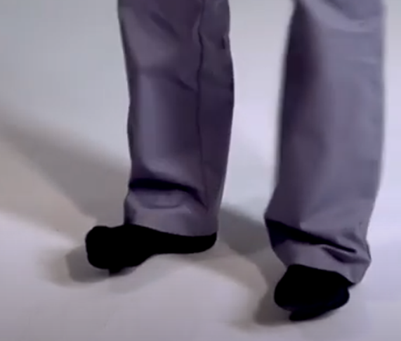
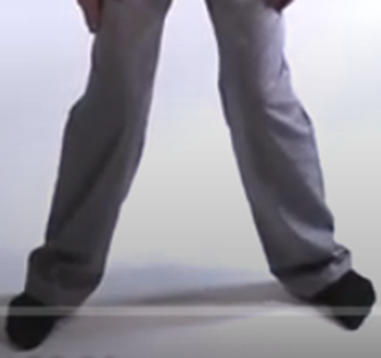
Ходьба на п’ятках
Розминка внутрішньої частини стопи
Можна використовувати стілець для опору.
Трішки згинати ноги в колінах, як при ходьбі
Злегка зігнути коліна, присісти.
Ходьба на місці в такому положенні.

Slide 5
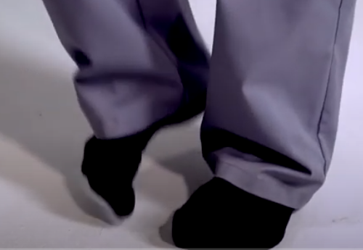
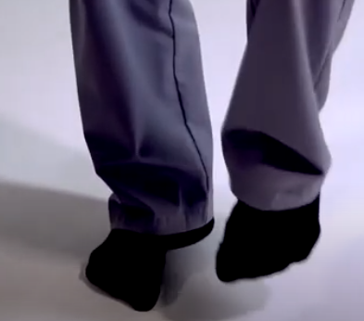
Вправа «Тісне взуття»
Зігнути пальці, так ніби у тісному взутті.
Крокувати у такому положенні

Slide 6
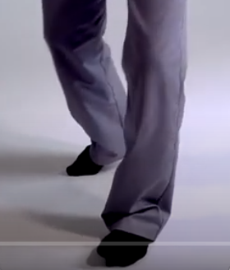
Вправи на гомілковостопний суглоб
Права нога вперед, ліва назад.
Вагу тіла перенести на праву ногу.
Круговий рух з акцентом на гомілковостопний суглоб
Таку ж вправу виконати і на лівій нозі

Slide 7
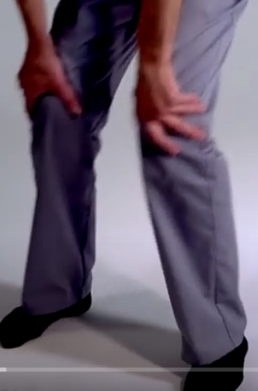
Вправа для колінного суглобу
Ноги на ширині плеч, руки на колінах.
Зігнути ноги в колінах і робити кругові рухи
Оберти виконувати в обидві сторони

Slide 8
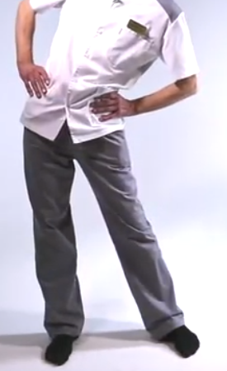
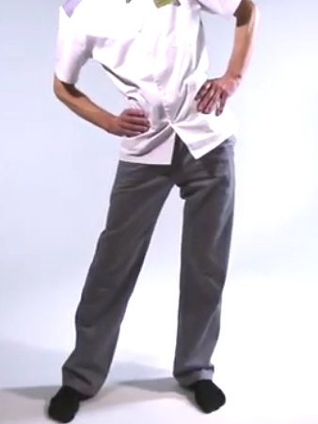
Вправи для кульшового суглобу
Бокове розтягнення стегна
Ноги на ширині плеч, руки на поясі
Відводити тазові кістки вліво, вправо
Тулуб нахиляється в протилежний бік.
Нахил на видоху
З кожним разом збільшувати амплітуду

Slide 9
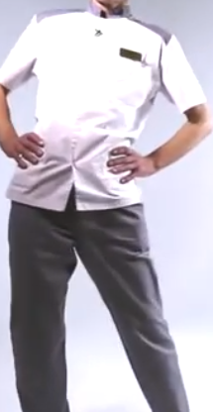
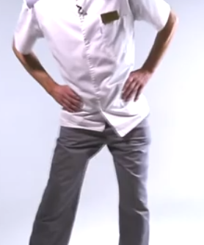
Кругові рухи стегнами
В обидві сторони

Slide 10
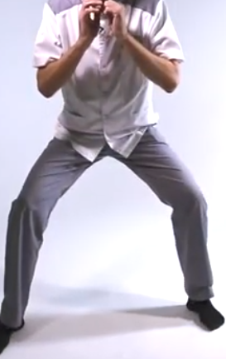
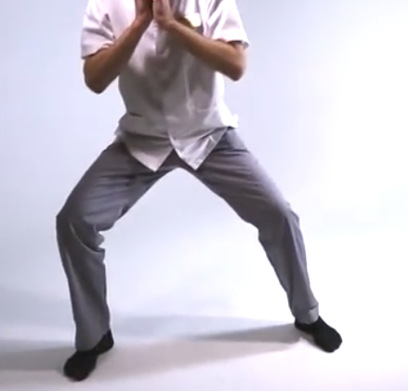
Неглибокий присід
Ноги широко, таз назад, присід на 10-15 см
Переносити вагу з однієї ноги на другу

Slide 11
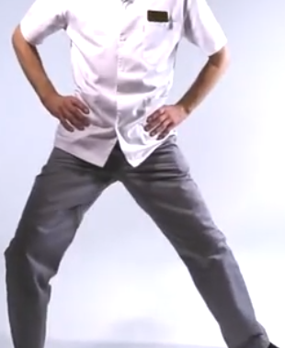
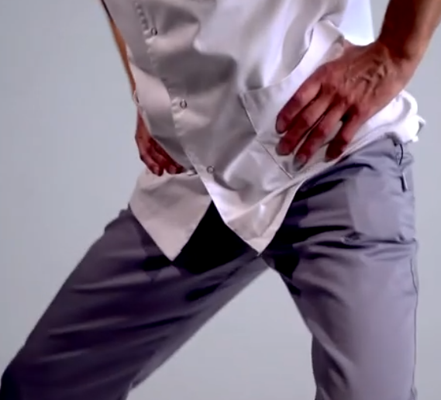
Рух тазом вісімкою
Ноги широко, руки на пояс, таз назад, коліна зігнуті.
Тазом «намалювати» цифру вісім

Slide 12
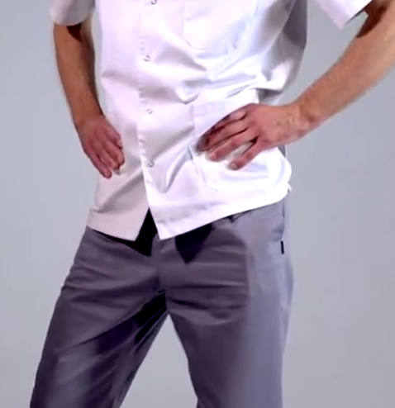
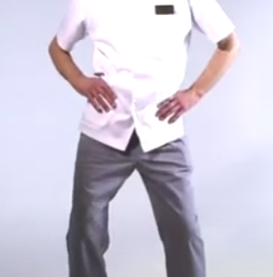
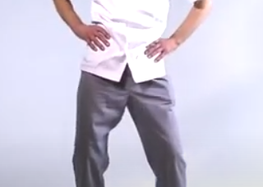
Ломбада
Ноги на ширині плеч, стопи паралельно, розслабити поперек
Рух тільки тазовими кістками

Slide 13
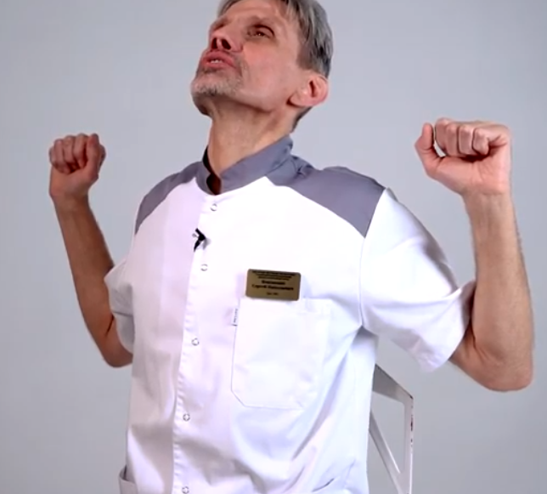
Вправи для хребта сидячи
Прогин – згинання
Руки привести, спину округлити
Видихнути
На стільці, спина рівна
Руки розвести, прогнутись в спині, підборіддям тягнутися вгору
На вдиху

Slide 14
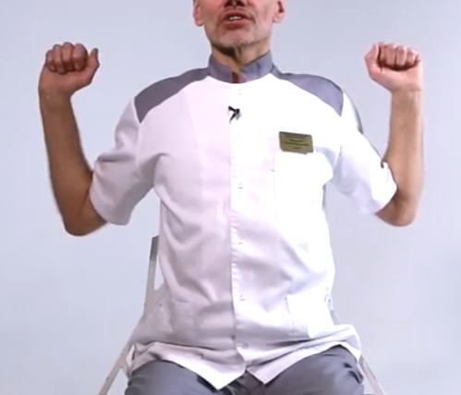
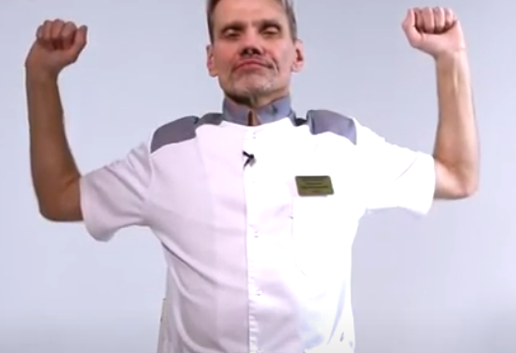
Руки зігнуті в ліктях
Напружити м’язи спини, руки поступово, плавно відводити назад
Положення те ж саме, піднімати та упускати лікті

Slide 15
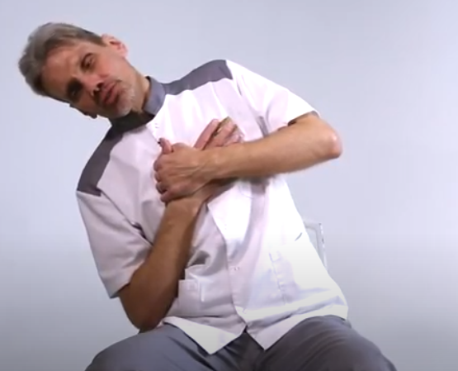
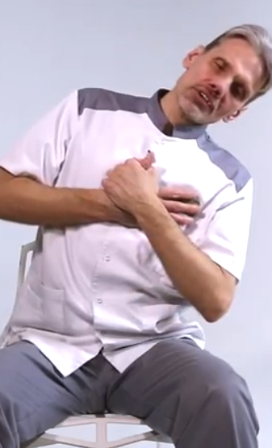
Бокові нахили
На видоху нахил
Плавні рухи
Зменшити амплітуди при болях

Slide 16
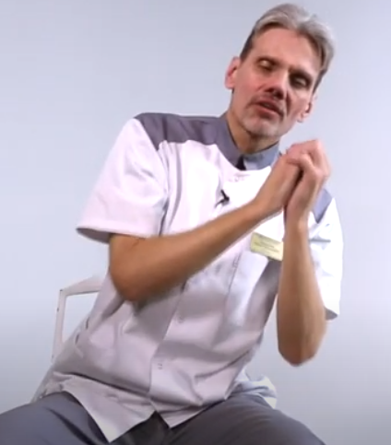
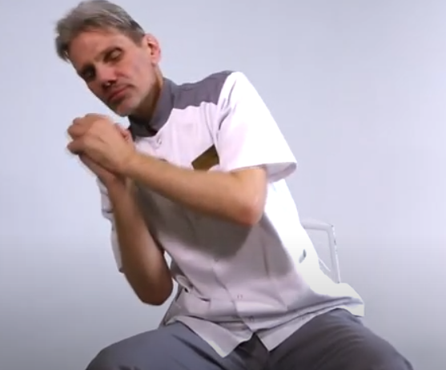
Кругові рухи корпусом
Корпусом виконати плавні рухи по колу
Амплітуда не велика
Спочатку в одну потім в другу сторони
Пів круга вдих, пів круга видих
Можна збільшувати амплітуду

Slide 17
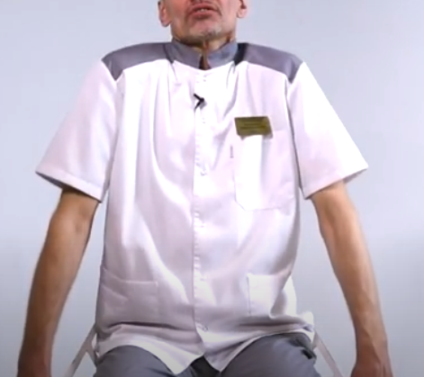
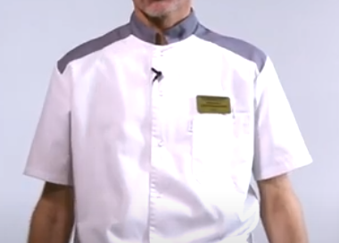
Підйом – опускання плеч
На вдосі плечі – вгору, на видосі плечі вниз

Slide 18
Між вправами потрібно робити відпочинок;
При появі болю зменшити амплітуду, якщо біль не зменшився пропустити;
Слідкувати за правильним диханням.

